Slide 1
Предпосылки развития функциональной грамотности.
Выполнила воспитатель МБДОУ Д/С №20 «Снегурочка»
Верещагина Татьяна Евгеньевна

Slide 2
Функционально грамотный человек – это человек, способный использовать все постоянно приобретаемые в течение жизни знания, умения и навыки для решения максимально широкого диапазона жизненных задач в различных сферах человеческой деятельности , общения и социальных отношений.
А. А. Леонтьев

Slide 3
Одна из важнейших задач современного образования – формирование функционально грамотных людей. Эта задача является актуальной и для дошкольного образования, поскольку подготовка к школе требует формирования важнейших компетенций уже в пред школьный период воспитания.

Slide 4
Дошкольное образование, как базис формирования функциональной грамотности ребенка в условиях реализации ФГОС до.
1.Формирование финансовой и математической грамотности детей дошкольного возраста
2.Формирование речевой активности дошкольников
3.Формирование естественнонаучных представлений и основ экологической грамотности у дошкольников
4.Формирование социально-коммуникативной грамотности на уровне дошкольного образования

Slide 5
Основные сферы функциональной грамотности
Читательская грамотность
Математическая грамотность
Естественно- научная грамотность

Slide 6
Обобщённые характеристики функциональной грамотности.
Финансовая грамотность
Креативное мышление
Глобальная компетенция

Slide 7

Читательская грамотность – это способность дошкольника понимать, использовать , оценивать тексты, размышлять о них, пересказывать, составлять рассказы и грамотно излагать свои мысли о прочитанном, получать новые знания и извлекать информацию для дальнейшего обучения.

Slide 8
Этапы формирования основ читательской грамотности
1.Организационно-подготовительный - организация соответствующей
предметно-развивающей и речевой среды.
2. Мотивационно-диагностический - продуманный анализ содержания произведения
3.Деятельностный - развитие у детей самостоятельности в словесно-творческих проявлениях
4.Рефлексивный - организация совместной игровой деятельности с детьми по мотивам произведения художественной литературы

Slide 9
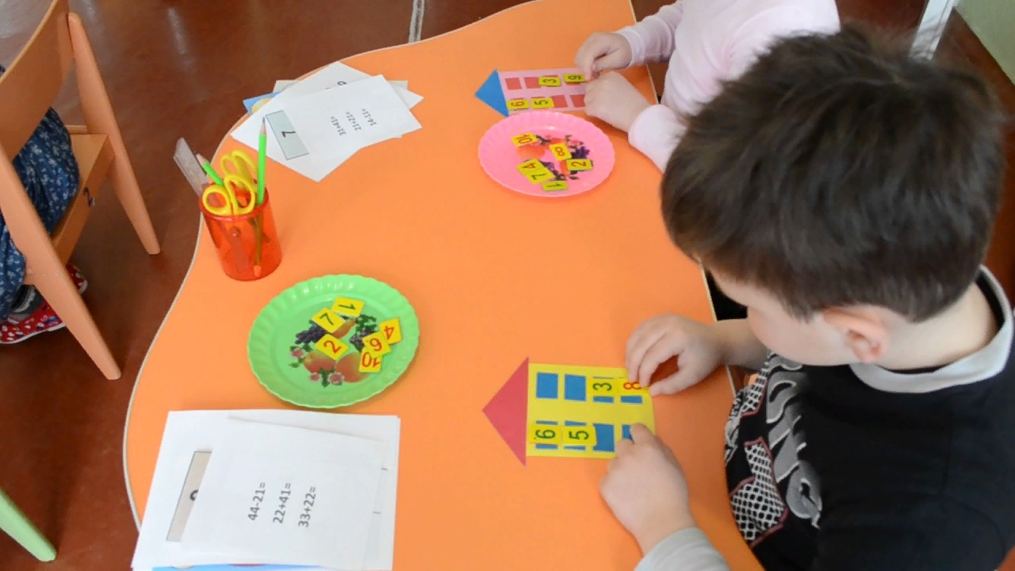
Математическая грамотность
Под математическим развитием дошкольников понимаются качественные изменения в познавательной деятельности ребенка, которые происходят в результате формирования элементарных математических представлений и связанных с ними логических операций.

Slide 10
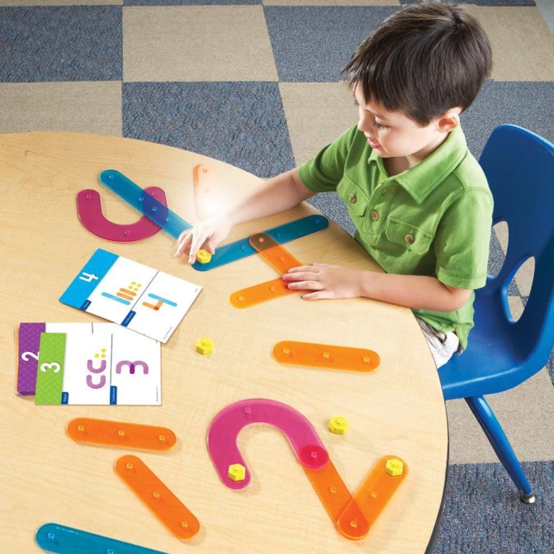
Главная задача познавательного развития ребенка -формирование потребности и способности активно мыслить, преодолевать трудности при решении разнообразных умственных задач.
Важным компонентом познавательной деятельности является познавательный интерес- направленность на материал (игровой, математический и т.д.), связанный с положительными эмоциями и порождающий познавательную активность ребенка. Мотив познавательной деятельности в дошкольном возрасте обусловлен потребностями другой, значимой для ребенка деятельности, в первую очередь игровой.

Slide 11
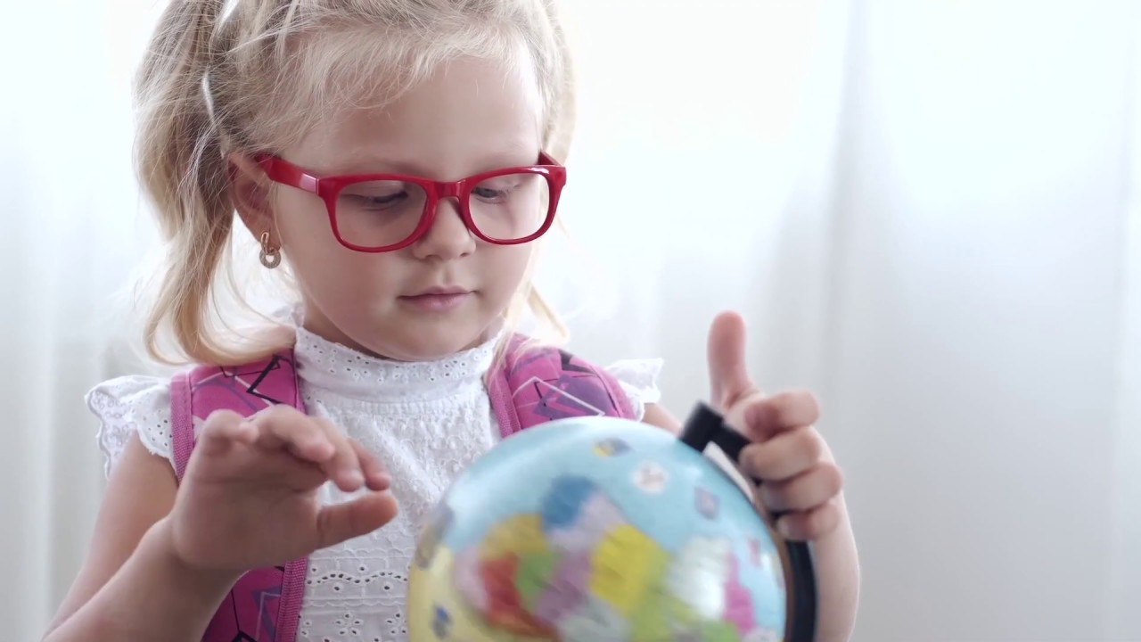

Естественно- научная грамотность
Способность человека использовать естественно- научные знание, выявлять проблемы и делать обоснованные выводы, не обходимые для понимания окружающего мира и тех изменений, которые вносит в него деятельность человека, и для принятия соответствующих решений

Slide 12

Финансовая грамотность для дошкольника –
это финансово-экономическое образование детей, направленное на заложение нравственных основ финансовой культуры и развития нестандартного мышления в области финансов (включая творчества и воображение).
Дошкольник знакомиться со сложными взаимосвязями между финансовой – экономическими понятиями: деньги, труд, товар, цена и экономические – честность, щедрость, экономичность.

Slide 13

Глобальные компетенции –
это не конкретные навыки, а сочетание знаний, умений, взглядов, отношений и ценностей, успешно применяемых при личном или виртуальном взаимодействии с людьми, которые принадлежат к другой культурной среде.

Slide 14
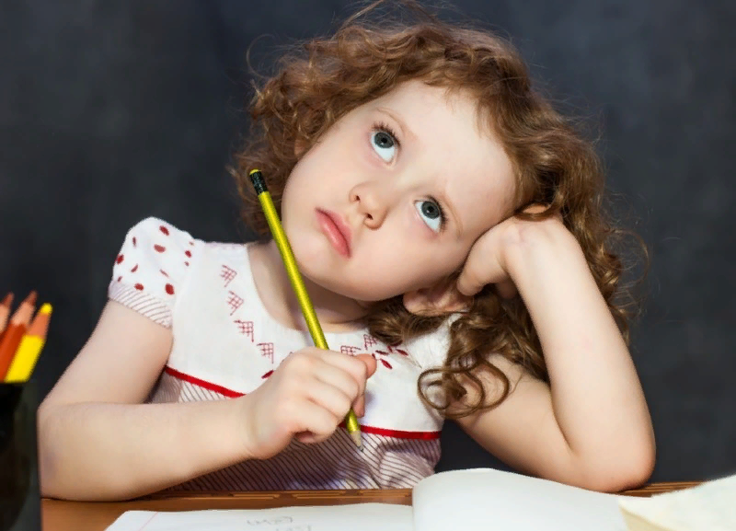
Креативное мышление –
это способность принимать не стандартные решения, создавать идеи, смотреть на мир иначе.

Slide 15
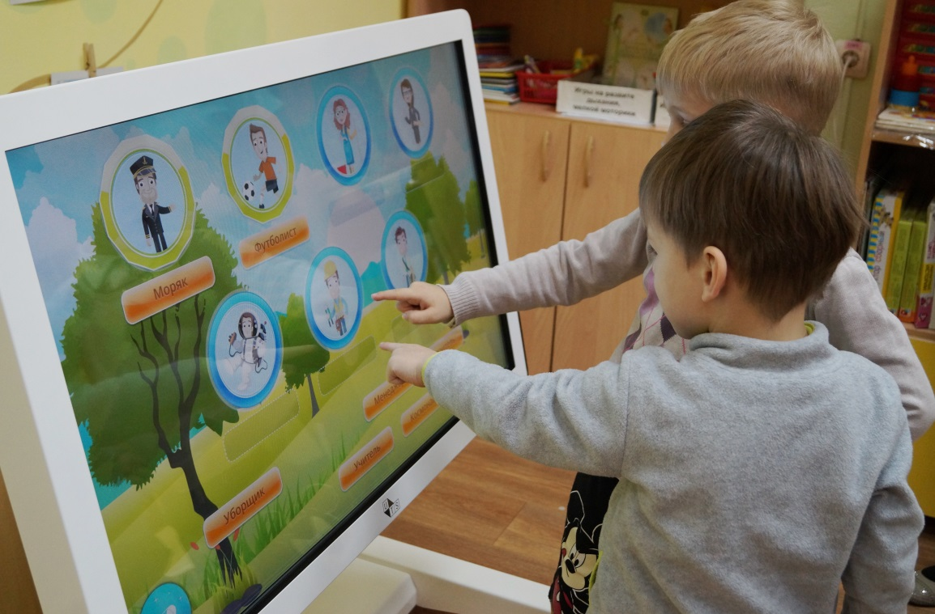
Функциональная грамотность связана с готовностью:
- добывать знания;
- применять знания и умения;
- оценивать знания и умения;
- осуществлять саморазвитие.

Slide 16
Формирование у детей дошкольного возраста предпосылок к учебной деятельности
Основными предпосылками учебной деятельности являются:
1. Наличие устойчивых познавательных интересов;
2. Овладение общими способами действий;
3. Самостоятельное нахождение способов выполнения практических и познавательных задач;
4. Контроль способа выполнения собственных действий.

Slide 17
Функциональная грамотность -
это не просто норма, но и обязанность педагога, наше с вами самообразование и саморазвитие.

Slide 18
Спасибо за внимание !

